Slide 1


Slide 2

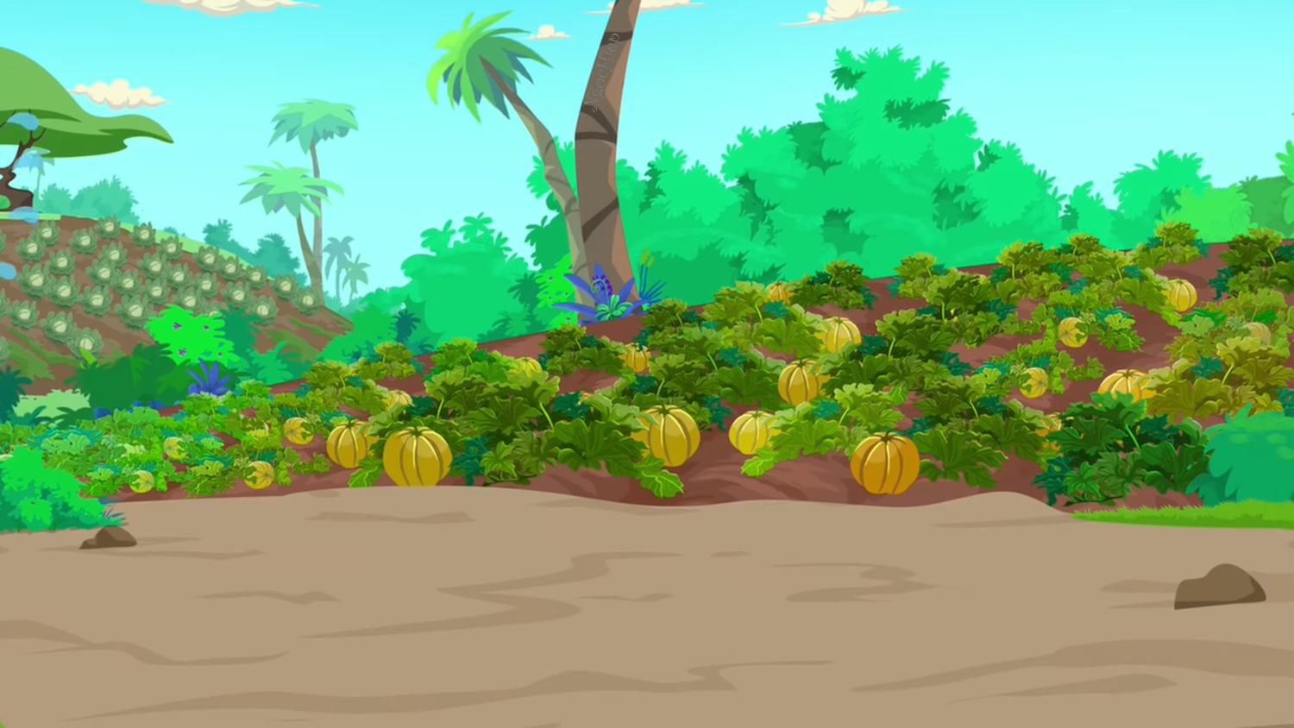



Notes:
cái ni đưa vô quiz – kéo thả từ vào tranh

Slide 3
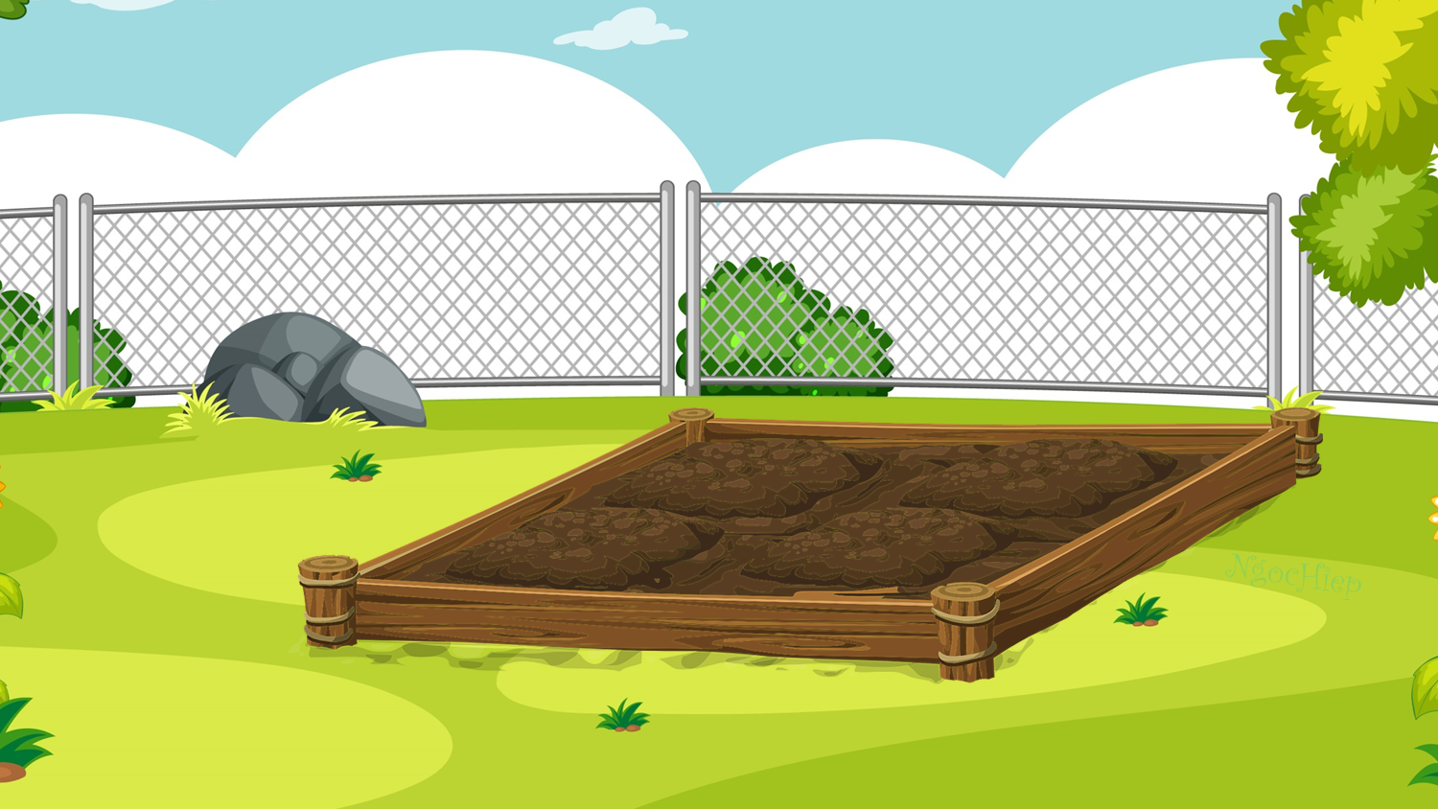








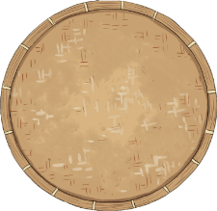
Viết số gồm: 7 trăm nghìn, 5 nghìn và 3 đơn vị?
1
A
B
C
705 003
750 003
700 503
Notes:
Nhấn hình cái xẻng → HS chọn đáp án → Nhấn hình dấu tích xanh để xẻng làm đất → làm đất xong nhấn hình túi hạt giống để chuyển sang slide tiếp theo

Slide 4



Viết số gồm: 5 trăm nghìn, 6 trăm và 2 đơn vị?
2
A
B
C
500 602
500 062
506 002
Notes:
HS chọn đáp án → Nhấn hình dấu tích xanh để gieo hạt → gieo hạt xong nhấn hình bình nước để chuyển sang slide tiếp theo

Slide 5




Viết số gồm: 2 trăm nghìn và 5 đơn vị?
3
A
B
C
200 505
200 050
200 005
Notes:
Tương tự slide 3,4

Slide 6




Thứ bảy ngày 07 tháng 12 năm 2024
Tiết 1

Slide 7



Slide 8


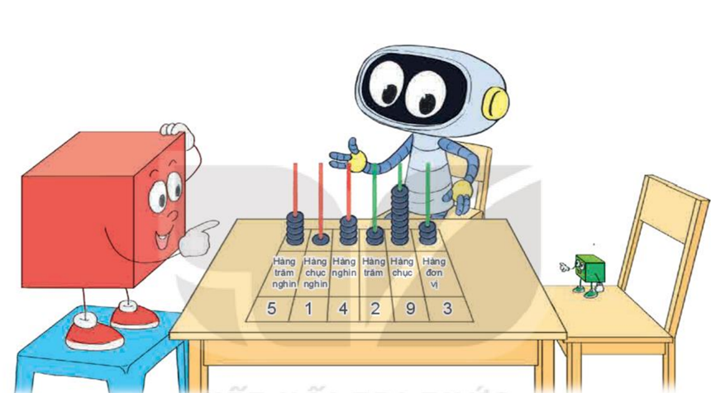
Tớ lập số 514 293
Các chữ số 5, 1 và 4 thuộc lớp nghìn
Các chữ số 2, 9 và 3 thuộc lớp đơn vị.

Slide 9
5 1 4 2 9 3
Hàng chục nghìn
Hàng trăm
Hàng đơn vị
Hàng trăm nghìn
Hàng nghìn
Hàng chục
Lớp nghìn
Lớp đơn vị

Slide 10
Hàng nghìn
Năm trăm mười bốn nghìn hai trăm chín mươi ba.
514 293
Lớp nghìn

Slide 11
Hàng trăm
Năm trăm mười bốn nghìn hai trăm chín mươi ba.
514 293
Lớp đơn vị

Slide 12
Hàng trăm nghìn
Năm trăm mười bốn nghìn hai trăm chín mươi ba.
514 293
Lớp nghìn

Slide 13
Lớp nghìn
Lớp đơn vị
Hàng nghìn
Hàng đơn vị
Hàng chục nghìn
Hàng chục
Hàng trăm nghìn
Hàng trăm

Slide 14
Hàng đơn vị, hàng chục, hàng trăm hợp thành lớp đơn vị.
Ghi nhớ
Hàng nghìn, hàng chục nghìn, hàng trăm nghìn hợp thành lớp nghìn.

Slide 15


Slide 16
Bài 1: Hoàn thành bảng sau.
Viết số | Lớp nghìn |  |  | Lớp đơn vị
 | Hàng trăm nghìn | Hàng chục nghìn | Hàng nghìn | Hàng trăm | Hàng chục | Hàng đơn vị
377 931 | ? | ? | ? | ? | ? | ?
? |  | 9 | 2 | 3 | 4 | 0
6 030 |  |  | ? | ? | ? | ?
? | 4 | 5 | 4 | 0 | 0 | 4
3
7
7
9
3
1
92 340
6
0
3
3
454 004

Slide 17
Bài 2: Đọc các số sau và cho biết chữ số 3 ở mỗi số thuộc hàng nào, lớp nào?
172 938
827 389
163 222
390 227
862 003

Slide 18
Số | Đọc số | Có chữ số 3 thuộc hàng | Có chữ số 3 thuộc lớp
172 938
827 389
163 222
390 227
862 003
Một trăm bảy mươi hai nghìn chín trăm ba mươi tám
Chục
Đơn vị
Tám trăm hai mươi bảy nghìn ba trăm tám mươi chín
Trăm
Đơn vị
Một trăm sáu mươi ba nghìn hai trăm hai mươi hai
Nghìn
Nghìn
Ba trăm chín mươi nghìn hai trăm hai mươi bảy
Trăm nghìn
Nghìn
Tám trăm sáu mươi hai nghìn không trăm linh ba
Đơn vị
Đơn vị

Slide 19
Bài 3: Tìm giá trị theo vị trí của chữ số được gạch chân ở mỗi số (theo mẫu)
Số | 362 820 | 810 003 | 736 772 | 256 837
Giá trị | 2 000 | ? | ? | ?
10 000
700 000
7

Slide 20


Ghi nhớ
1 lớp có 3 hàng
Lớp đơn vị: hàng đơn vị, hàng chục, hàng trăm
Lớp nghìn: hàng nghìn, hàng chục nghìn, hàng trăm nghìn

Slide 21



CUNG THỦ

Slide 22


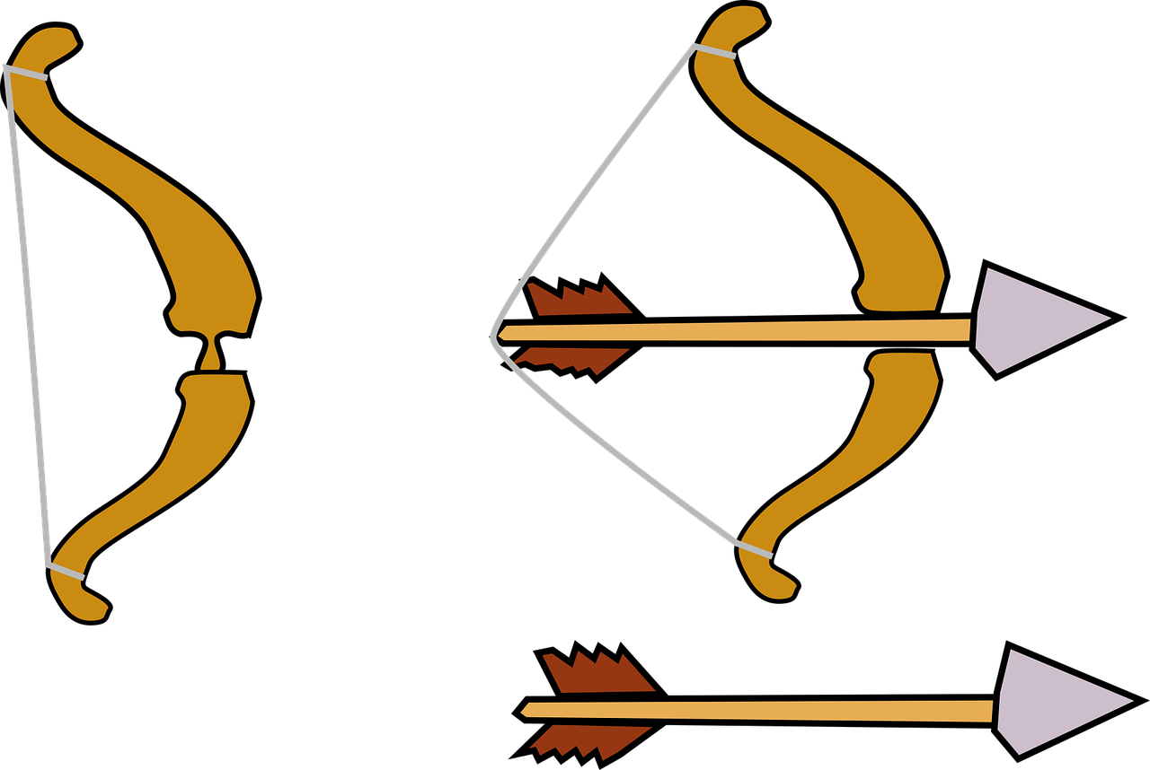



Câu 1: Một lớp có 3 hàng
Đúng
Sai

Slide 23
Câu 2:Hàng trăm thuộc lớp nghìn .
Sai
Đúng

Slide 24
Câu 3: Hàng chục nghìn thuộc lớp nghìn
Đúng
Sai

Slide 25


